Slide 1
Благоприятствующие элементарные события. Вероятность событий. Равновозможные события.

Slide 2
Элементарное событие
Элементарное событие или элементарный исход - любое явление, которое может произойти или не произойти в результате опыта.
При бросании кубика какие элементарные события могут произойти?
Выпадет: 1, 2, 3, 4, 5, 6.

Slide 3
Случайное событие
В случайных опытах могут происходить более сложные случайные события:
Выпадет четное число
Выпадет число, кратное 3 и т.п.
Для обозначения используют большие
латинские буквы: A, B, C, D и т.д.

Slide 4
Случайное событие
Случайным событием в случайном опыте называется произвольное множество, состоящее из элементарных событий этого опыта.
Элементарные события, при которых наступает событие А, называется благоприятствующими событию А.
А – выпало четное число
А = {2,4,6}, 2∈A
B - выпало число, кратное 3
В = {3,6}, 3∈B 2∉B

Slide 5
Пример 1
Андрей, Борис и Владимир (А,Б,В) встают в очередь.
Запишите все возможные события в этом опыте.
АБВ, АВБ, БАВ, БВА, ВАБ, ВБА.
Запишите все возможные события, при условии, что Борис стоит перед Андреем.
БАВ, БВА, ВБА.

Slide 6
Пример 2.
 | 1 | 2 | 3 | 4 | 5 | 6
1
2
3
4
5
6
Игральную кость бросают дважды. Найдите события:
А – «сумма очков равна 10»
2) В - «произведение очков равно 12»

Slide 7
Задача 267
Симметричную монету бросают 3 раза. Пользуясь обозначениями О и Р, выпишите элементарные события, благоприятствующие событию:
«выпадет ровно один орел»
«при втором бросании выпадет решка»
«при третьем бросании выпадет орел»
(О,Р,Р) (Р,О,Р)(Р,Р,О)
(О,Р,Р) (Р,Р,Р)(О,Р,О) (Р,Р,О)
(О,О,О) (Р,Р,О)(О,Р,О) (Р,О,О)

Slide 8

Классическое определение вероятности
Вероятностью события А называется отношение числа благоприятствующих для него событий к числу всех равновозможных событий.
где m - число благоприятствующих событий, а n - число всех возможных событий.

Slide 9
Правило вычисления вероятностей
Вероятность события равна сумме вероятностей элементарных событий, благоприятствующих этому событию.
, где a, b, c, d - элементарные события, благоприятствующие событию А.
P(A) = P(a) + P(b) + P(c) + P(d)
Вероятность события всегда: 0 ≤ Р(А) ≤ 1.

Slide 10
Пример 3.
 | 1 | 2 | 3 | 4 | 5 | 6
1
2
3
4
5
6
Игральную кость бросают дважды. Найдите вероятность события:
А - «произведение очков равно 12»
События благоприятствующие событию А
Их 4. Вероятность каждого 1/36.
Р(А)=4/36=1/9.

Slide 11
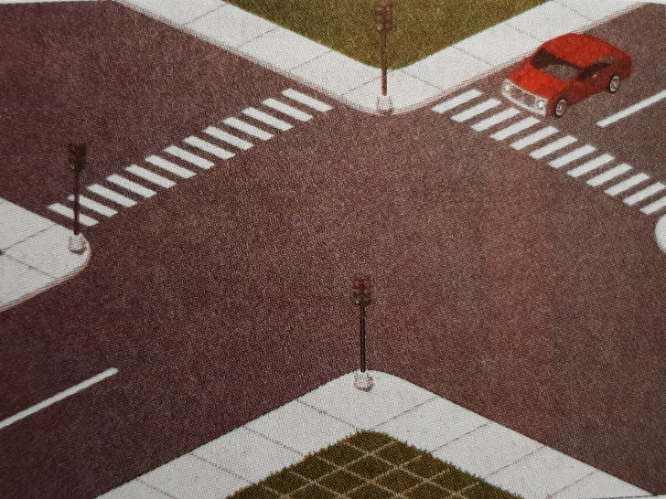
Пример 4.
Автомобиль подъезжает к перекрестку. Вероятность элементарного события «автомобиль повернет налево» равна 0,3, вероятность элементарного события «автомобиль повернет направо» равна 0,5, а вероятность элементарного события «автомобиль поедет прямо» равна 0,18. Найдите вероятность события А «автомобиль не развернется».
Р(а) = 0,3, Р(b) = 0,5, Р(с) = 0,18.
Р(А) = Р(а) + Р(b) + Р(с).
Р(А) = 0,3 + 0,5 + 0,18 = 0,98.

Slide 12
Пример 5.
На тарелке лежат одинаковые на вид пирожки. 5 с мясом 8 с капустой и 7 с рыбой.
Никита наугад берет один пирожок.
Найдите вероятность того что пирожок будет с мясом? с капустой? с рыбой?
x - с мясом, y - с капустой, z - с рыбой
Всего событий 5+8+7=20
Р(x) = 5/20=0,25; Р(y) = 8/20=0,4; Р(z) = 7/20=0,35.
0,25+0,4+0,35=1

Slide 13
Задача 249
Случайный опыт может закончиться одним из трех элементарных событий А, В, или С. Чему равна вероятность С, если:
Р(А)=0,35; Р(В)=0,2 Ответ:
Р(А)=1/2; Р(В)=1/3 Ответ:
Р(А)=0,2; Р(В)=0,02 Ответ:
Р(А)=р; Р(В)=0,6-р Ответ:
Какие значения может принимать р?

Slide 14


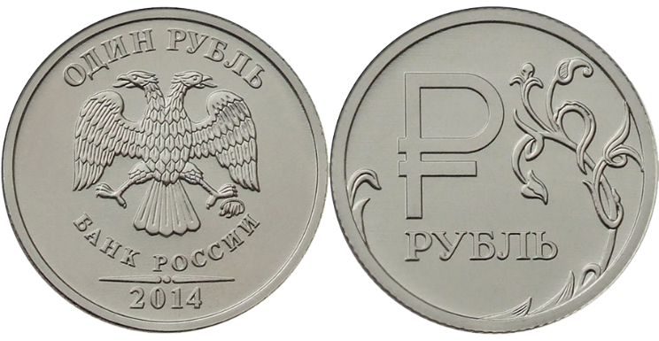
Равновозможные события
Если в случайном опыте шансы всех элементарных событий одинаковы, то он называется опытом с равновозможными элементарными событиями.
Правило. Если в случайном опыте N равновозможных элементарных событий, то вероятность каждого равна 1/N.

Slide 15
Ошибка Де Аламбера
При подбрасывании монеты будем обозначать буквой О выпадение орла, бук­вой Р – выпадение решки. Подбросим монету два раза. Будет всего четыре элементарных события ОО,ОР,РО,РР, и вероятность каждого ¼. Если вместо этого бросать сразу две монеты, то события РО и ОР покажутся нам одинаковыми. Значит в этом опыте три элементарных события О и О, Р и Р, О и Р. Ошибочно можно сказать что вероятность каждого 1/3. На самом деле эти три события не равновозможны: Р(ОиО)=1/4, Р(РиР)=1/4, а Р(ОиР)=1/2.

Slide 16
Равновозможные события
При подбрасывании монеты будем обозначать буквой О выпадение орла, бук­вой Р – выпадение решки. Подбросим монету два раза. Будет всего четыре элементарных события ОО,ОР,РО,РР, и вероятность каждого ¼. Если вместо этого бросать сразу две монеты, то события РО и ОР покажутся нам одинаковыми. Значит в этом опыте три элементарных события О и О, Р и Р, О и Р. Ошибочно можно сказать что вероятность каждого 1/3. На самом деле эти три события не равновозможны: Р(ОиО)=1/4, Р(РиР)=1/4, а Р(ОиР)=1/2.

Slide 17
Домашнее задание:
§ 38 стр. 143-146
№ 260, 262, 263

